Slide 1
PRIMO - DÉPOUILLEMENT
Préposé à l’information et au maintien de l’ordre

Slide 2
Déroulement de la rencontre
Dépouillement
Le retour des urnes et des autres documents
Conclusion

Slide 3
Dépouillement Personnes admises seulement Transmission des résultats

Slide 4
Vérifications à faire sur le relevé

Slide 5
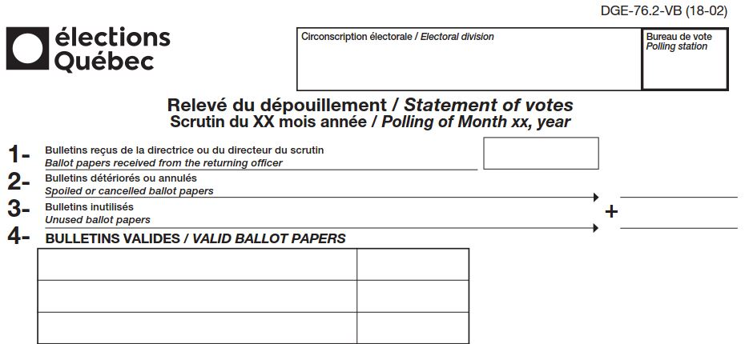
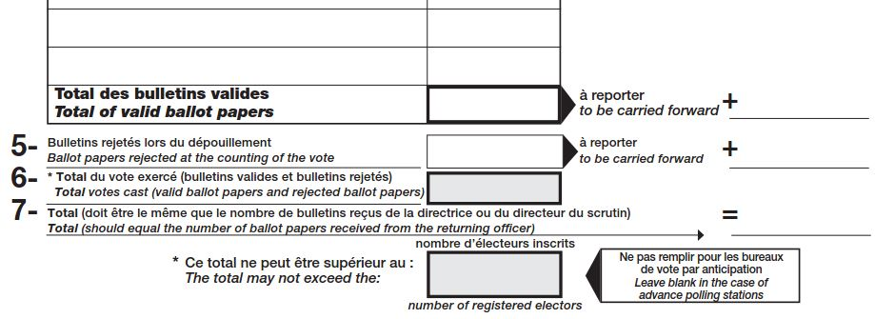
Relevé du dépouillement
PORTNEUF
002
400
2
197
Marie BONENFANT
63
Jean-Charles BUREAU
49
Pierre-A. LARRIVÉE
83
195
195
6
6
201
400
376

Slide 6
Où trouver l’information à transmettre

Slide 7
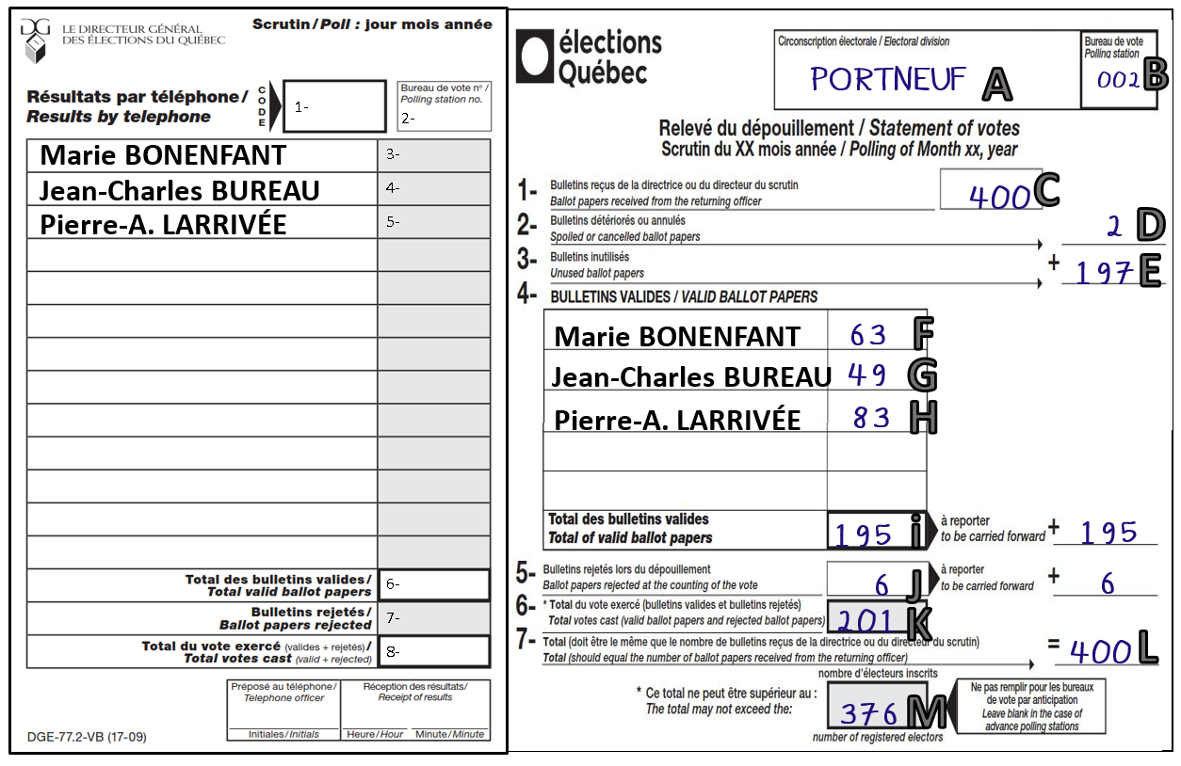
Oeillet
002
63
49
83
195
6
201

Slide 8
Retour des urnes et des autres documents

Slide 9
Conclusion

Slide 10
Liste des communications avec le DS

Slide 11
Questions et serments

